Slide 1

Інженерія програмного забезпечення
Bohdan Sus
bnsuse@gmail.com
Taras Shevchenko National University of Kyiv
Institute of High Technologies

Slide 2
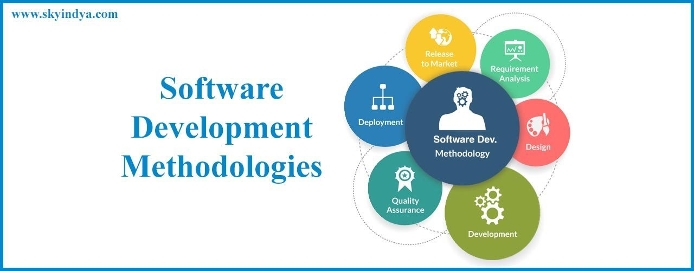
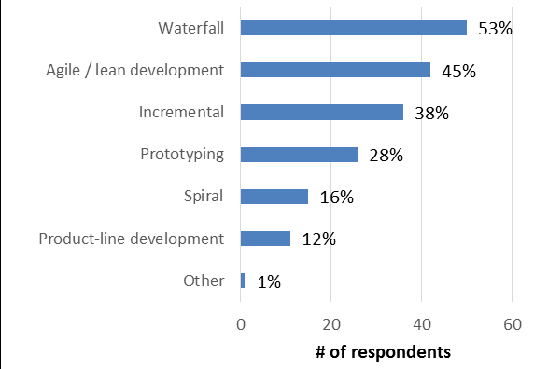

Slide 3
Waterfall Model:
Prototype Methodology:
Agile Software Development Methodology:
Rapid Application Development:
Dynamic System Development Model Methodology:
Spiral Model:
Extreme Programming Methodology:
Feature Driven Development:
Joint Application Development Methodology:
Lean Development Methodology:
Rational Unified Process Methodology:
Scrum Development Methodology

Slide 4
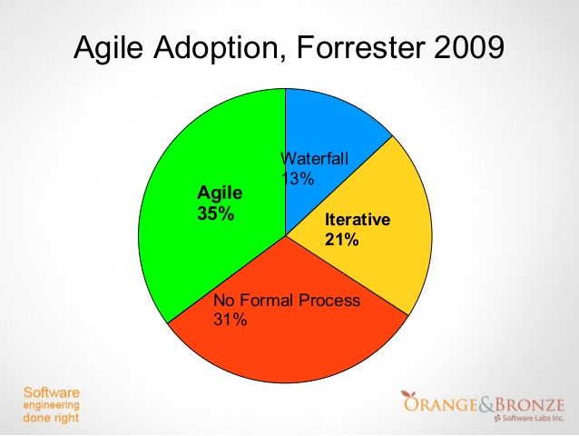

Slide 5
Водопад класичний
3 модифікації
Каскадна – завершення кожного етапу перевіркою коректності
Строга каскадна модель – мінімум повернень до попередніх етапів
Ітераційна модель – може бути довільна кількість повернень, але тоді важко спрогнозувати точний час виконання.

Slide 6
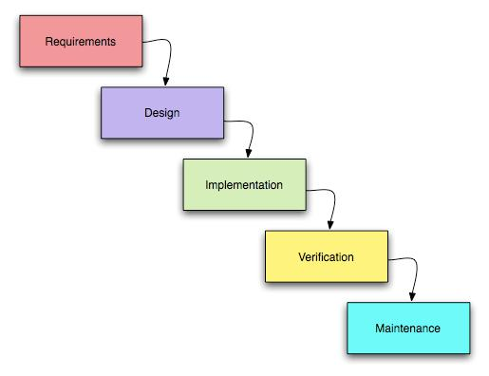

Slide 7
Чому послідовний підхід працював раніше? • Менш часті зміни ринку • Повторний підхід до подібних проектів • Фіксована ціна / складання бюджету

Slide 8
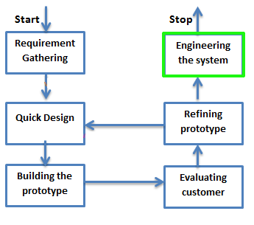
Прототипування
Переважно використовується для Web, IC
Використовуються мови візуального програмування, С#
Швидке проектування
Швидка збірка макету
Будь-яка схема на етапі конструювання
Можна довизначати вимоги замовника

Slide 9
Архітектура макету і готового продукту – різні речі
Розробник може прийняти макет за продукт

Slide 10
Інкрементна модель
Кожен етап закінчується готовим продуктом
Для кожного інкременту виконується
Аналіз
Проектування
Розробка
Тестування

Slide 11
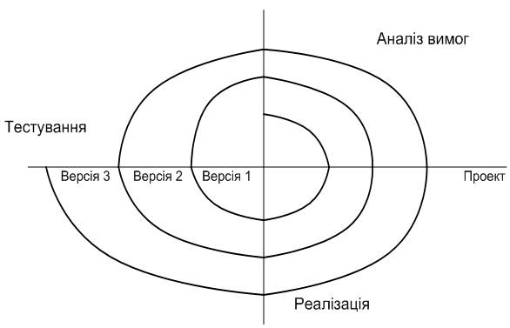
Спіральна модель

Slide 12
Спіральна модель
Аналіз ризиків відбувається на кожному витку спіралі.
Модель складна, використовує лише кілька % компаній
Розроблена Barry Boehm в 1986

Slide 13
RAD-
Викортстовуються готові компоненти
Найчастіше – ІС, СУБД, Списки та ін.
Переважно використовуються мови 4 покоління, а не алгоритмічні і мови візуального програмування
Розпаралелювання задачі на велику кількість розробників

Slide 14
RUP – уніфікований процес проектування
Grady Booch
James Rumbaugh
Ivar Jacobson
Rational IBM
Глибоко пророблена методологія
Інкрементна + ітераційна + UML

Slide 15
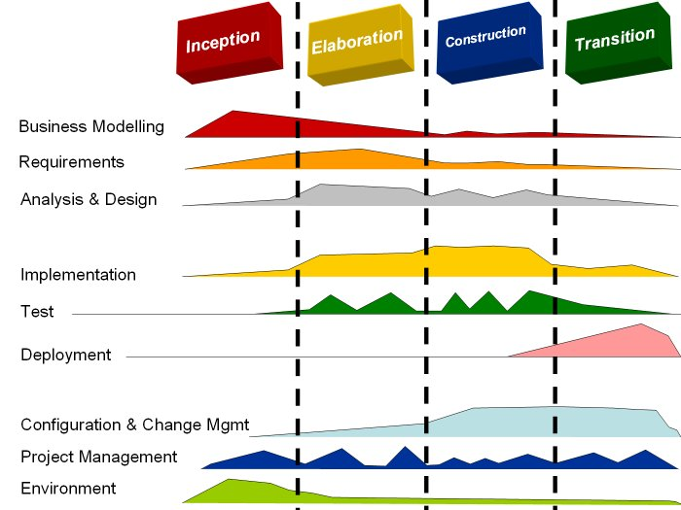
Окремі етапи Кожен етап складається з ітерацій

Slide 16
Визначення робочих інформаційних потоків
Багато артефактів та документації (модель, елемент моделі, документ, вихідний код, програма, що виконується).
Дуже багато речей заформалізовані.

Slide 17
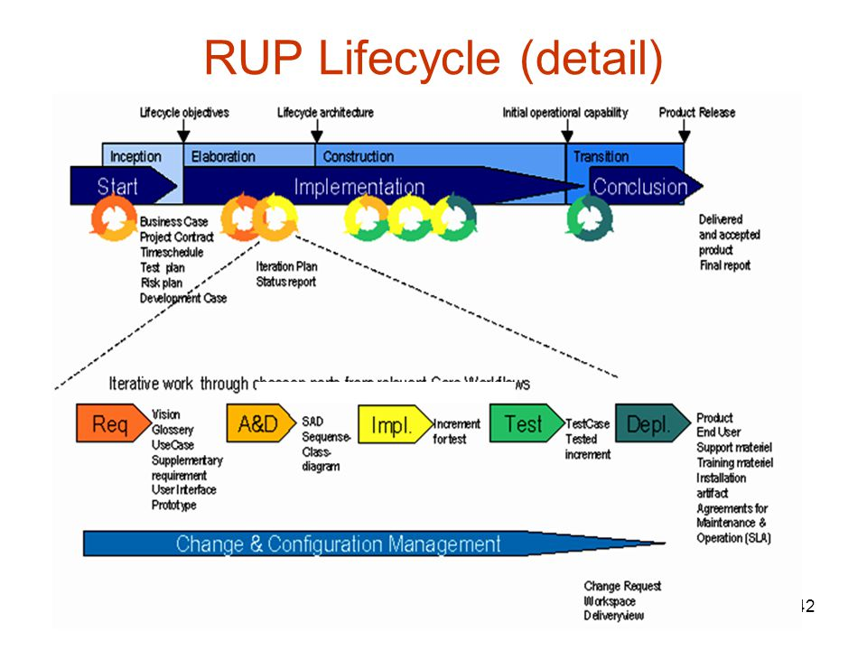

Slide 18
Inception (Запуск проекту)
Цілі
Визначення області застосування
Визначення елементів USE CASE критичних для системи
Визначення загальних рис архітектури
Визначення вартості
Визначення персоналу та проектний план

Slide 19
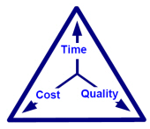
Кошти
Час
Функціональність

Slide 20
Синтез архітектури
Вибір компонентів (готові, пишемо самі, купуємо та ін.)
Артефакти
Початковиа модель USE CASE (20%)
Словник проектів, спільний ресурс
Початкова оцінка ризику

Slide 22
RUP Elaboration (уточнення)
Мета – визначити решту 80% вимог
USE CASE -> UML діаграми
Визначення архітектурної платформи
Уточнення ризиків
Розробка ретельного плану ітерацій
Уточнення
Нефункціональні вимоги (швидкодія, Linux, Windows)
Архітектурний макет
Взаємодія між компонентами
План розробки всього проекту

Slide 24
RUP - Construction
Кодування з початковою функціональністю
Керування ресурсами (люди і техніка)
Ліцензії, програмісти, тестувальники
Тестування alpha, beta
Опис поточної реалізації
Керівництво користувача

Slide 25
RUP – Transition (Впровадження)
Beta – версія або релізи
Виправлення помилок
Завершений продукт

Slide 26
RUP
Найбільш продумана та задокументована методологія
Ratonal IBM (моделювання, тестування, розробка)
Обмеження – гарно підходить для великих проектів (дуже багато документації)

Slide 27
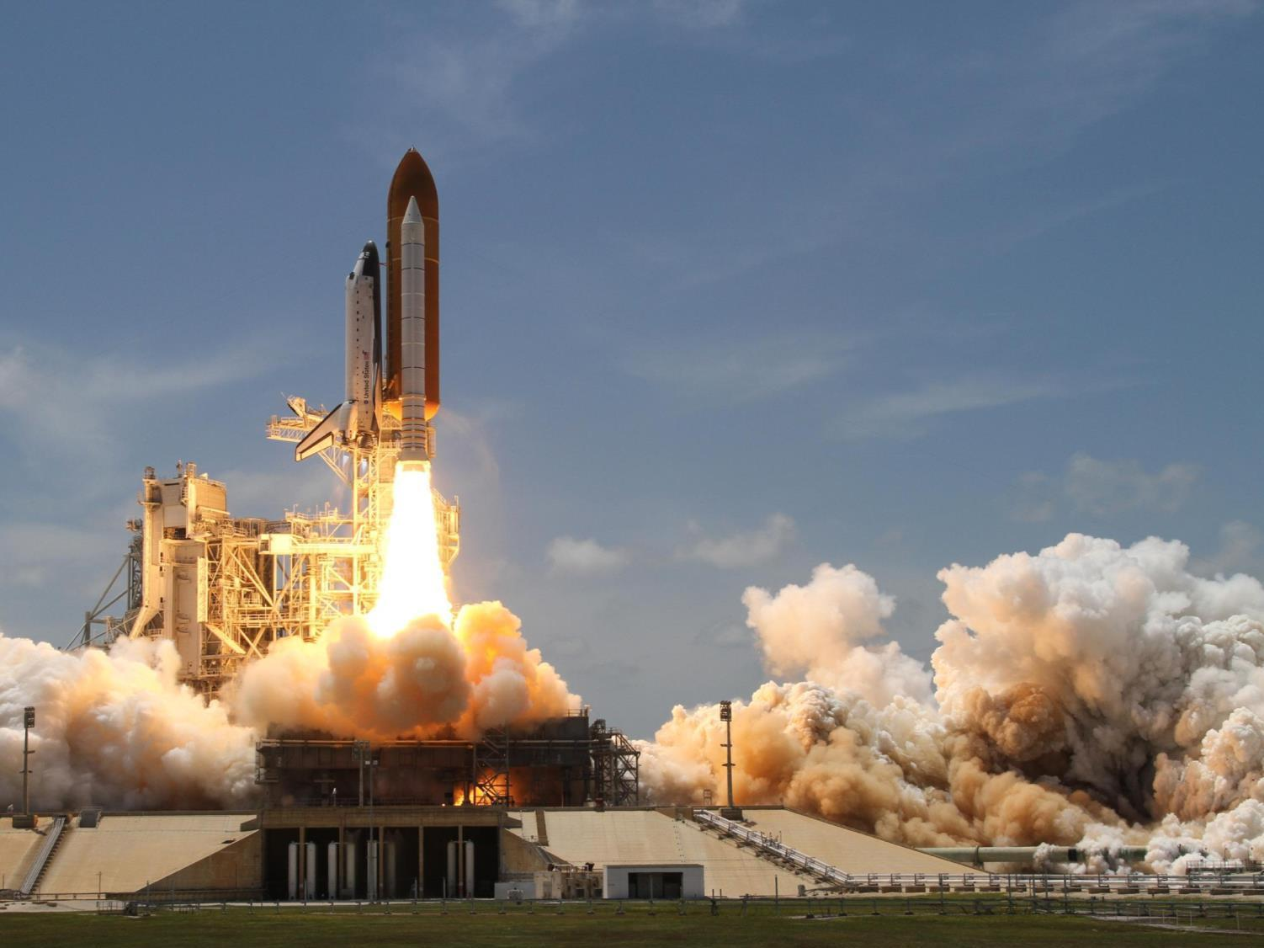
Чому послідовний підхід майже не працює сьогодні?
• Вартість змін висока • Продукт не відповідає очікуванням • Час виходу на ринок довгий • Товар може застаріти

Slide 28


Slide 29
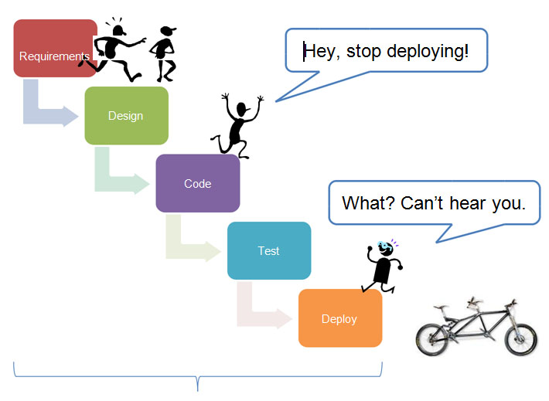
Traditional Project
6-36 months

Slide 30

AGILE методології

Slide 31
AGILE методології
1990. Зараз найбільш популярні.
Відмова від класичних важковагових підходів
Відмова від великої бюрокатії
Невелика команда
Велике значення Soft Skills

Slide 32
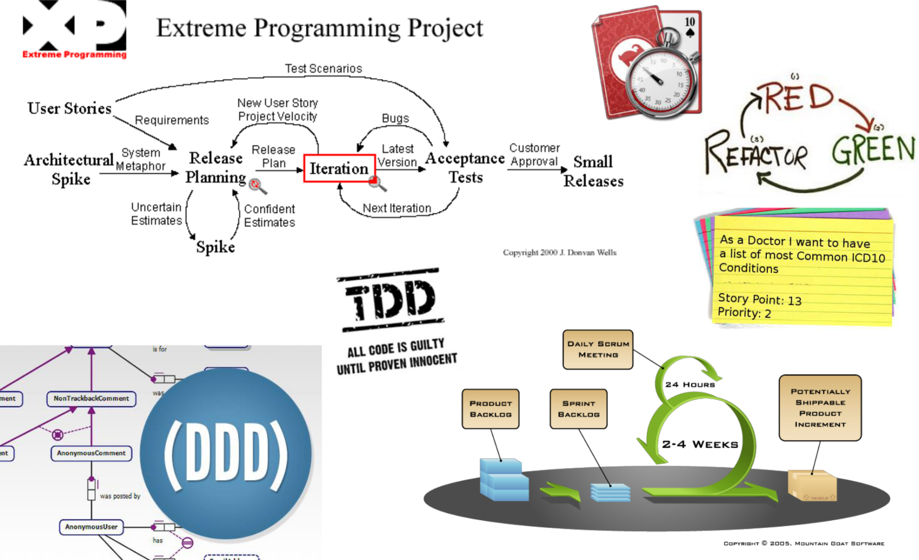
Agile: Practices

Slide 33
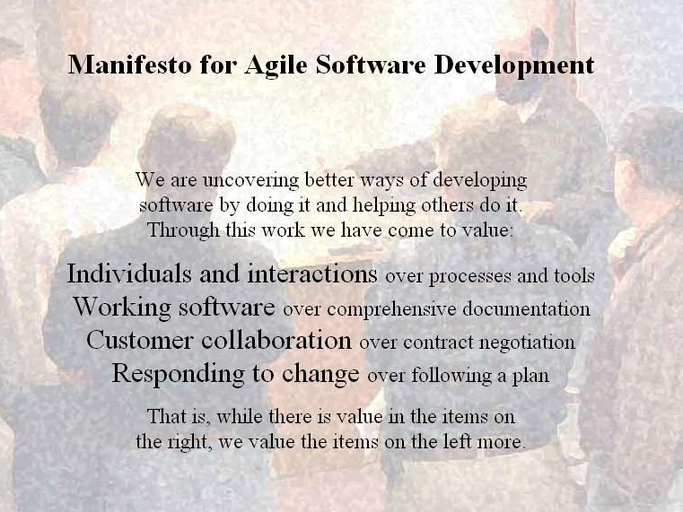

Slide 34
Agile Manifesto
2001 р.
Люди і взаємодії важливіші ніж процеси та інструменти
Працюючий продукт важливіший детальної документації
Активна співпраця з замовником важливіша ніж узгодження умов контракту
Готовність до змін важливіша ніж дотримання первинного плану.

Slide 35
Багато протиріч з класичними підходами, але це працює!
Scrum
Extreme programming XP
Lean Software Development
Agile Unified Process
Feature driven Development

Slide 36
Екстремальне програмування XP.
Протистояти формалізму в роботі програмістів
Принципи закладені в XP з'явились як результат аналізу багатьох успішних і неуспішних проектів.
Комунікація
Простота
Зворотний зв'язок
Впевненість

Slide 37
XP Extreme programming (проектування)
Теорія психології малих груп. Групи до 10 чол.
Колективна гра, розрахована не на особистостей, а на всю групу разом.
Вся проектна група має бути в одному приміщенні
Всі питання мають вирішуватись за хвилини
Комунікація під час розробки
Skype не підходить (інтерактивне спілування, але багато обмежень)

Slide 38
Спілкування – найбільш швидкий засіб обміну інформацією та досвідом
Процес – гнучкий, динамічний, ітеративний
Неперервний зв’язок із замовником
Замовник в групі розробки
Акцент на простоті – не найкраще, а найпростіше рішення

Slide 39
Екстремальний цикл - дуже короткий цикл розробки, який постійно повторюється (1-2 тижні)
До кінця кожного циклу повинен існувати повністю робочий, функціональний і протестований реліз програми.
Цикли повинні бути повторюваними і безперебійними протягом усього проекту.

Slide 40
Перевірений факт - вимоги замовника рідко бувають повними, своєчасними і коректними.
Як би добре не планувався програмний додаток, його 100% доведеться переробляти.
Імовірно, що доведеться переробляти навіть на завершальній стадії.
Не слід відкладати переробки на кінець роботи, необхідно робити їх регулярно.

Slide 41
Пізній аналіз
«Приймайте конкретні рішення тільки тоді, коли це потрібно".
В більшості випадків прийняті на початковій стадії рішення щодо коду доводилося скасовувати під впливом нових вимог або інших обставин.
Не слід приймати жодних рішень щодо коду, якого ще не існує.
Як правило, багато із запланованого виявляється взагалі не затребуваним в майбутньому.

Slide 42
Кодування в глибину
Протягом циклу повинна бути повністю розроблена і протестована окрема функціональність ( і проігноровані сусідні з нею області).
Готова частина буде включати прикладну логіку, інтерфейс користувача, документацію і набір тестових завдань для демонстрації працездатності.

Slide 43
Максимальне спрощення
Якщо не виходить спростити з першого разу, над спрощенням працюють до того часу ще, поки не буде досягнута головна мета - максимальна зрозумілість коду іншим розробникам.

Slide 44
Методи XP (технічні + організаційні)
Planning Game
Small Releases
Metaphor – замінює архітектуру
Simple design
Testing
Refactoring
Pair Programming
Collective ownership – всі відповідальні за код
Continuous integration
40 hour week
On-site customer
Coding standarts

Slide 45
XP Planning Game
Замовник - обсяг робіт, пріоритети, композиція версій, терміни
Розробник – часові оцінки, процес, графік робіт, невеликі версії.
Швидкий запуск простої системи.
Мінімально можлива версія, це простіше для тестування, але версія має бути завершеною
Макс. Період – 2 тижні.

Slide 46
Історія користувача
Аналог Use Case
Компактний документ (до 3 пропозицій) складений користувачем, що описує одну окрему операцію для даного користувача "я заходжу в програму і ...".
На відміну від глобальних Use Case, де розглядаються цілі класи користувачів, історію користувача легко визначити, спланувати на конкретний цикл і реалізувати в певний термін.

Slide 47
Метафора
Історії користувачів до останнього моменту не приймають детального виду
Глобальне бачення проекту, яке всім зрозуміле, без детального опису
Порівняння з існуючими аналогами
Простий дизайн – виконуються всі тести, немає дублювання.
CPP- китайське/індійське програмування відсутнє. В схожих частинах коду важко шукати помилки
Мінімальна кількість класів та методів.

Slide 48
Метафора
Для розуміння системи використовується порівняння найбільш схожого раніше відомого продукту або предмета з продуктом, що розроблюється.
Завжди легше запам'ятати дрібні відмінності, ніж будувати по шматочках в уяві всю систему.

Slide 49
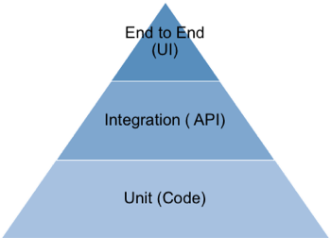
Тестування
Ключова роль – автоматичне тестування
Модульні тести – розробники
Функціональні тести – замовники
Репозиторій тестів збільшується
Код розробляється разом з тестами (тест може розроблятись раніше)
Немає окремого етапу тестування

Slide 50
Тести створюються на основі історій користувачів
Бажано до, а не після створення програмних модулів.
Без проходження тестів історія не може вважатися реалізованою в жодному разі
Фактично, тести - це ті ж історії користувачів, але помножені на можливі помилки введення і інші варіанти поведінки системи

Slide 51
Модульне тестування (Unit Testing)
На відміну від функціональних тестів, що створюють замовники на основі історій користувачів, тестування модулів - це виключно технологічна перевірка коректності класів на основі готової або створеної спеціально для цих цілей автоматизованої системи.

Slide 52
Методика тестування передбачає спочатку створення тестів і тільки після цього - самих класів, що виключає "підгонку" тестів до працюючих прототипів
Класи-тести мають бути невід’ємною частиною бібліотеки або пакету
Відсутність тестів ставить під сумнів робочі можливості класу.
Програмний код має проходити все більш складні тести - і таким чином створюється для реального оточення.
Ігнорування цього принципу може ускладнити тестування в майбутньому, коли вже важко відновити роботу багатьох модулів.

Slide 53
Мета тестування
Перевірка функціональності
Форма проектної документації
(Якщо є питання "що робить цей клас" можна відповісти «намагається пройти набір функціональних тестів«).
Підключення класу після розробки, відповідь на питання "як використовувати даний клас".

Slide 54
План ітерацій
Обмежує кількість завдань, які будуть виконуватися в даній ітерації.
Вибірка виробляється на підставі поточної швидкості проекту, на основі оцінки ідеального терміну
Історії користувачів отримують пріоритети всередині циклу і трансформуються в завдання розробки, кожна з яких виконується протягом одного-трьох робочих днів.

Slide 55
Кожен розробник самостійно вибирає відповідні завдання, в залежності від потреби групи і власних можливостей.

Slide 56

Парне програмування

Slide 57
Реалізація / Стратегія
Склад пар змінюється. Постійний контроль одного за іншим
Код – спільна власність. Модифікувати код може не лише автор.
Стимуляція гарно писати код.

Slide 58
XP – неперервна інтеграція.
Компіляція, лінкування, завантаження в репозиторій.
Інтеграція успішна, коли пройшли всі тести
Основні орієнтири прогресу в розробці - реалізації історій користувачів.
Принцип заміи партнерів - пари міняють партнерів один-два рази за день
Групи працюють над різними частинами системами

Slide 59
Всі члени команди спочатку мають вибирати технології, які влаштовують всіх, або більшість учасників.
Наприклад, будь-який розробник повинен обробляти програму, яка складається з текстових файлів. ( C ++ , C#)

Slide 60
int x = 5;
for (int i = 1, f = 1; i < x; i++, f *= i);
cout<<f<<endl;

Slide 61
int x = 5;
int f = 1;
for (int i = 1; i < x; i++)
{
f *= i;
}
cout<<f<<endl;

Slide 62
XP
40 год. робочий тиждень
Deadline
Відпустка
Локальний замовник в складі команди, який може ставити локальні пріоритети.
Представники замовника є джерелом історій користувачів, тестових наборів даних, вони беруть участь в плануванні релізів.

Slide 63
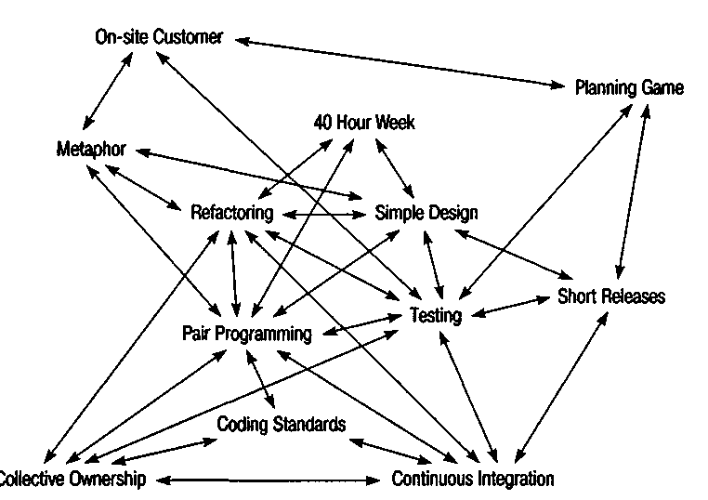

Slide 64
